Slide 1
Metais | fontes | UL (µg/g) | efeitos
Mercúrio | Metilmercúrio ambiente | 0.003 a 0.05 0.5 a 1.0 (peixe) | Deficiência, doença crónica ou morte
Cádmio | Resíduos industriais | 0.05 | Efeitos cumulativos
Chumbo | Ambiente, materiais de embalagem | 0.1 a 0.3 | Anemia, danos renais, hepáticos e cerebrais
Arsénico | Resíduos industriais e agrícolas | 0.2 | Doenças de pele, pulmões e coração
1 Nídia Braz 2014

Slide 2
Metais | fontes | UL (µg/g) | efeitos
Cobre | Utensílios culinários em cobre | 0.1 a 1.0 | Doença de Wilson, cirrose, anemia
Zinco | Tintas, pesticidas | 5 | Anemia, diarreia gastroenterite
Estanho | Pesticidas, materiais de embalagem | 20 | Atrofia das gónadas, danos no sistema nervoso
2 Nídia Braz 2014

Slide 3
Mercúrio
Hg - mercúrio elementar (perigoso por inalação na forma gasosa, inofensivo por ingestão)
Hg⁺ - mercúrio inorgânico
Hg2⁺ - sais de mercúrio (neferotóxicos: oliguria, anuria e uremia)
CH₃Hg - metilmercúrio orgânico
CH₃HgCH₃ - dimetilmercúrio orgânico
As formas orgânicas são muito tóxicas e facilmente absorvidas através das membranas
3 Nídia Braz 2014

Slide 4
Mercúrio
As bactérias capazes de redução de sulfatos transformam o mercúrio inorgânico nas formas orgânicas
As causas mais reportadas de intoxicação alimentar com mercúrio são:
O consumo de cereais tratados com fungicidas com mercúrio
O consumo de peixe contaminado com metilmercúrio
4 Nídia Braz 2014

Slide 5
Doença de Minamata
Mercúrio
Resíduos industriais contaminaram, nos anos 50 e 60 a Baía de Minamata com mercúrio inorgânico.
As bactérias dos sedimentos transformaram-nos em metilmercúrio.
O consumo de peixe e marisco provocou muitos casos de envenenamento com mercúrio
Em 1970 havia registo de 107 mortes e 800 casos de doença confirmada
5 Nídia Braz 2014

Slide 6



Doença de Minamata
Mercúrio
O metilmercúrio afecta o SNC;
Os fetos que nasceram de mães saudáveis que tinham comido peixe contaminado, apresentavam sintomas semelhantes a paralisia cerebral;
O cérebro dos fetos é mais sensível aos efeitos tóxicos do que o dos adultos;
6 Nídia Braz 2014

Slide 7
Cádmio
Ocorre como resíduo industrial e em fertilizantes preparados com sedimentos de estações de tratamento de águas
Pode contaminar vegetais pela água de rega
Alimentos relacionados com intoxicações:
Sementes de gramíneas
Cereais
Vegetais de folha
Sintomas: náusea, vómito, diarreia, nas situações agudas,
danos renais, nas situações de exposição prolongada
7 Nídia Braz 2014

Slide 8
Chumbo
Ainda existem canalizações de chumbo em uso
Algumas loiças de barro vidrado têm chumbo na composição do revestimento
O chumbo inorgânico pode ser absorvido pelo ap. digestivo, pelo sistema respiratório e pela pele.
É mais facilmente absorvido por via digestiva em crianças do que nos adultos
Atravessa a placenta e, nas crianças, atinge o cérebro
8 Nídia Braz 2014

Slide 9
Chumbo
O chumbo começa por ser distribuído pelo sangue, fígado e rim.
Após exposição prolongada é acumulado nos ossos, onde interfere com a hematopoiese.
O sistema nervoso é o outro grande alvo, principalmente em crianças.
Também há referências a toxicidade reprodutiva, tanto feminina como masculina.
9 Nídia Braz 2014

Slide 10
Arsénico
Existe pouco no ar e na água, por isso a ingestão de alimentos contaminados é a maior causa de intoxicação.
Usa-se na composição de pesticidas, que podem ser ingeridos com os vegetais.
Pode também ser acumulado por peixes, na forma de dimetilarsenato, produzido por microrganismos.
A forma As³⁺ é lipossolúvel e facilmente absorvida, após 24h distribui-se pelo corpo e liga-se aos SH das proteínas.
Também pode substituir o Fósforo nos ossos.
10 Nídia Braz 2014

Slide 11
Arsénico
No envenamento agudo, os sintomas aparecem em 30 min a 2 h e consistem em vómitos, diarreia, dor abdominal aguda e dor/queimadura esofágica. Segue-se vasodilatação, edema cerebral, depressão do miocárdio e neuropatia periférica.
Pode aparecer icterícia e falência renal.
A morte ocorre por falha da circulação, entre 24h a 4 dias após a ingestão.
A exposição crónica, provoca sintomas menos definidos, como diarreia, dor abdominal, hiperpigmentação e hiperqueratose.
11 Nídia Braz 2014

Slide 12
Absorção de ferro
O ferro é um metal essencial, que se pode tornar tóxico quando, por defeito metabólico, existe em quantidade excessiva no organismo, da mesma forma como pode provocar doença quando não está disponivel nas quantidades adequadas, quer por ingestão deficiente, que por deficiente capacidade de metabolização.

Slide 13
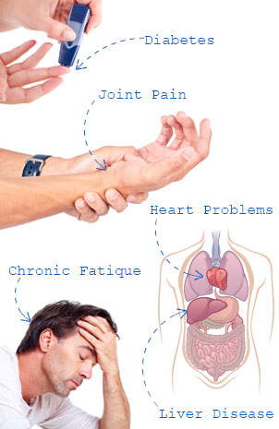
Hemocromatose
Um jovem do sexo masculino, com 20 anos, apresenta pigmentação excessiva da pele (aspecto bronzeado, sem exposição solar).
O estudo mais detalhado do seu caso revela diabetes, distúrbios hormonais, funcionamento hepático deficiente e níveis elevados de ferro no sangue.

Slide 14
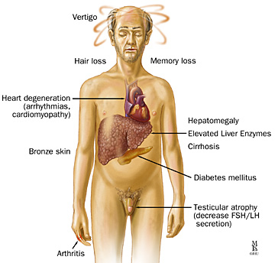
Hemocromatose
Esta condição é hereditária e decorre duma absorção excessivamente eficiente do ferro ingerido na dieta, ao nível do intestino delgado.
O ferro assimilado é acumulado ao nível do fígado, do pâncreas, das glândulas endócrinas e da pele

Slide 15
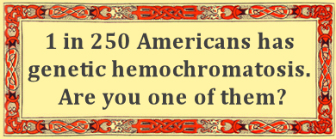
Hemocromatose
O tratamento desta doença requer que se retire sangue periodicamente ou que, em alternativa, se medique o doente com um agente quelante capaz de remover, para excreção, a quantidade de ferro assimilada em excesso.
A correcção desta deficiência através da dieta não está descrita como eficaz

Slide 16
Anemia por deficiência de ferro
Um caso clínico de anemia persistente, que não se resolve com suplementação da dieta com ferro, ou que apesar de melhorar após a suplementação, recidiva sistematicamente, pode ser consequência de inadequada absorção do ferro existente na dieta ou causada pela ingestão sistemática de agentes quelantes do ferro.
Living With Iron-Deficiency Anemia - NHLBI, NIH

Slide 17
Anemia por deficiência de ferro
Os medicamentos que contém agentes quelantes do ferro são agentes hipocolesterolémicos e aminoglucósidos.
Alguns alimentos também causam efeito semelhante, daqueles que são muito ricos em taninos (chá, café, vinho tinto).
Situações de diarreia prolongada também reduzem a eficácia da absorção do ferro.

Slide 18
Tratamento das intoxicações com metais
Usam-se agentes quelantes, capazes de formar complexos com os iões metálicos tóxicos, formando complexos não tóxicos, sem inactivar outros metais necessários e que possam ser excretados.
Os ligandos mais usados contém -OH, -COOH, -S-S e NH₂.
EDTA,Ca; DTPA,Ca; Penicilamina.
18 Nídia Braz 2014

